Slide 1
智慧額溫 2.0 UI Design
戚祐寧 Samuel Chi

Slide 2
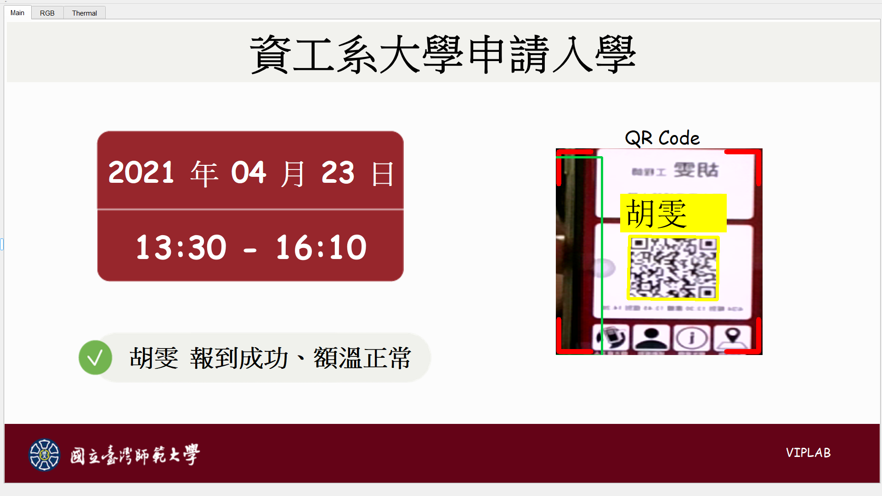
舊版

Slide 3
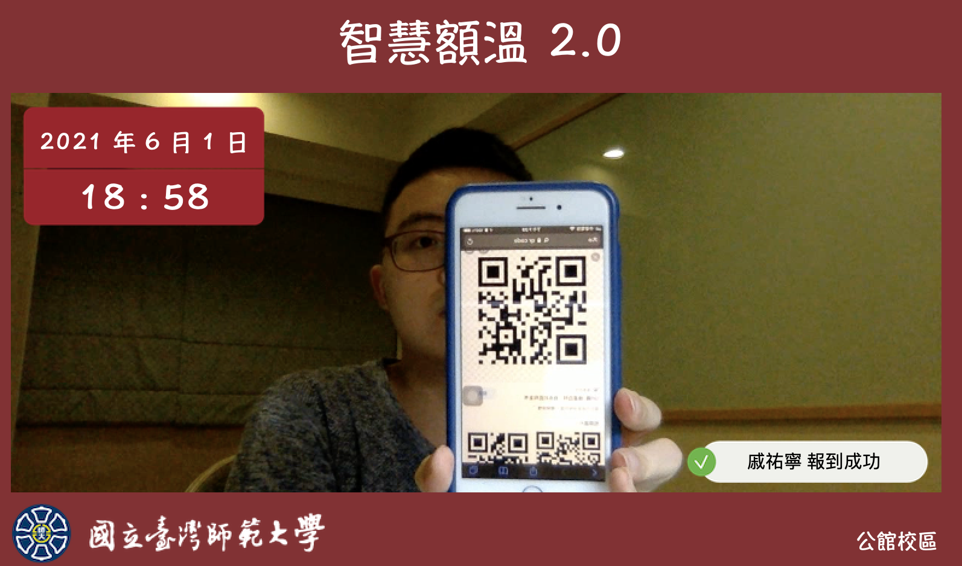
掃描 QR Code 成功
時間/日期
狀態
即時影像
測量地點

Slide 4
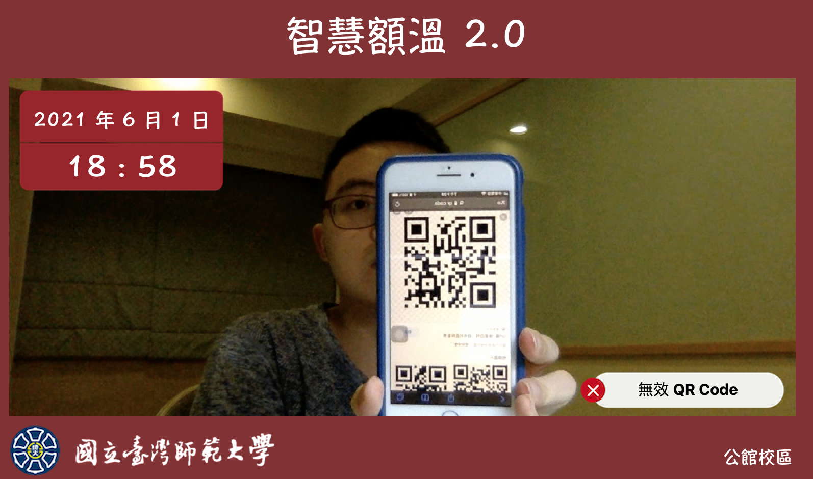
掃描 QR Code 失敗

Slide 5
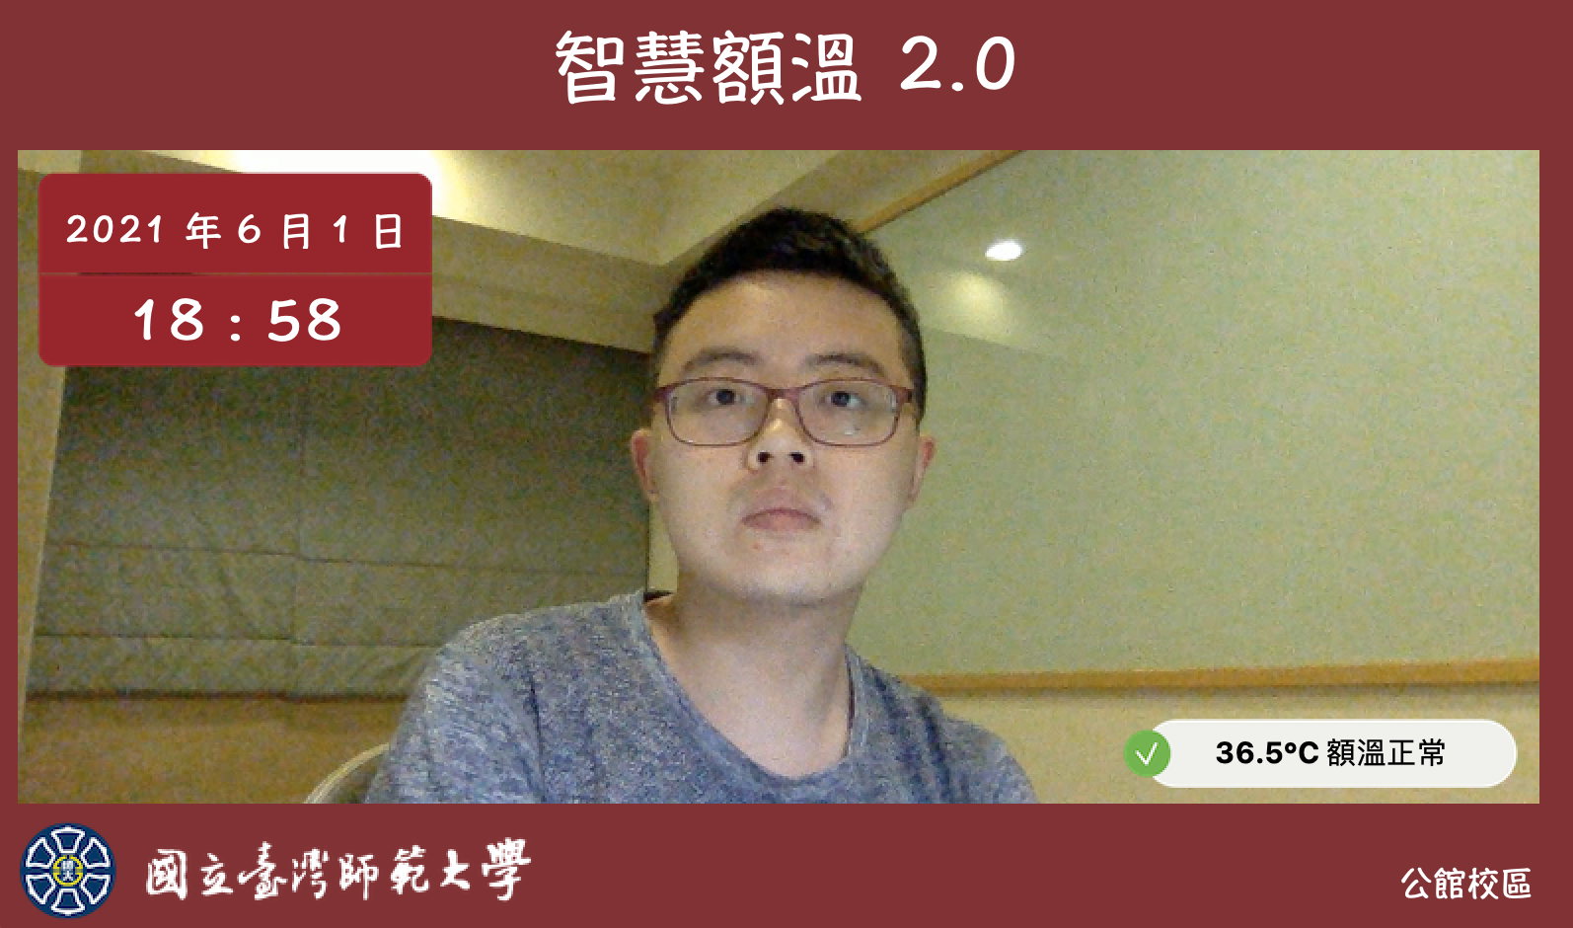
額溫正常

Slide 6
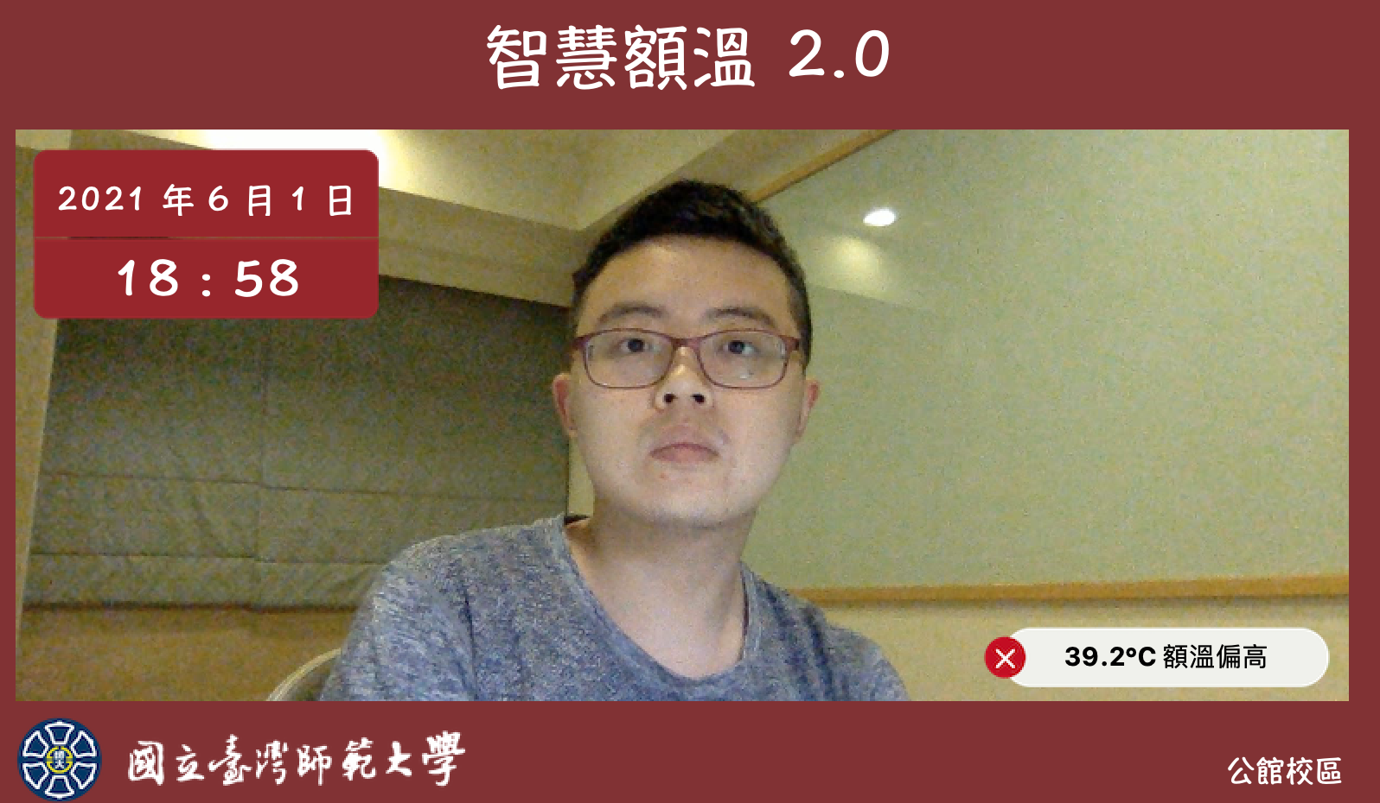
額溫異常

